Slide 1
HOORCOLLEGE 1 H01-h02-h06-h07
Toegepaste data-analyse en rapportage
Prof. dr. Wim Hardyns (titularis) dr. Ann De Buck (medelesgever)

Slide 2


Rechten en plichten
Alle slides en cursusmateriaal zijn auteursrechtelijk beschermd.
Het is niet toegelaten om (delen van) studiemateriaal (bv. cursusteksten, slides, oefeningen, voorbeelden examenvragen) dat een student in het kader van zijn/haar opleiding gratis of tegen betaling heeft verkregen, digitaal of op andere wijze te multipliceren en aan anderen gratis of tegen betaling ter beschikking te stellen, tenzij met uitdrukkelijke toestemming van de auteur. Commercieel gebruik door studenten van studiemateriaal is steeds verboden. Studenten die deze regel overtreden stellen zich bloot aan het tuchtreglement.
Ook niet-commerciële organisaties mogen geen materiaal reproduceren zonder toestemming. Ook dan is het auteursrecht geschonden.
Stuvia/studocu/… zijn platformen waar studenten samenvattingen kunnen kopen die onmiddellijk beschikbaar zijn. Dit materiaal neemt vaak letterlijk delen over van cursusmateriaal en boeken, ontwikkeld door docenten, zodat het auteursrecht wordt geschonden.
Geen audio- of videorecording

Slide 3
Praktische info
Lesopnames
Hoorcolleges worden niet opgenomen
Na elk hoorcollege wordt een lesopname van het betreffende hoofdstuk (prof. Hardyns - aj2022-2023) op Ufora onder Inhoud beschikbaar gedurende één week
Lesopnames komen nadien niet meer online – ook niet tijdens de examenperiodes van 1ste en 2de zittijd
PowerPoints van de hoorcolleges
PPT komen op Ufora beschikbaar voor elk hoorcollege
Soms nog onvolledig – d.w.z. zonder oplossingen van oefeningen
Na het hoorcollege komt de integrale PPT beschikbaar
PPT blijven beschikbaar tot einde AJ

Slide 4
Doelstellingen
Aanleren van basisvaardigheden om kwantitatieve OV te beantwoorden
Leren toepassen/gebruiken van statistische technieken
Niet-mathematische benadering van statistiek
Voorkennis in principe niet nodig
Basiskennis statistiek die van elke sociale wetenschapper verwacht wordt

Slide 5

Inhoud van de les
DEEL 1: INLEIDING TOT DE STATISTIEK
H1: Een traject van zero naar statistical hero
H2: het ABC van de statistiek
DEEL 2: INLEIDING TOT SPSS
H3: Introductie tot SPSS
H4: Databeheer
H5: Variabelen bewerken
DEEL 3: UNIVARIATE STATISTIEK
H6: Numerieke maten van data
H7: Grafische voorstellingen
DEEL 4: MULTIVARIATE STATISTIEK
H8: Inferentiële statistiek
H9: Kruistabellen
H10: Twee gemiddelden vergelijken
H11: Twee of meer gemiddelden vergelijken
H12: Correlatie
H13: Lineaire regressieanalyse
Laatste hoorcollege: Factoranalyse en betrouwbaarheidsanalyse

Slide 6
Inhoudstafel
Inleiding
Meetniveau van variabelen (p.27–35)
Rol van variabelen in onderzoeksvraag (p.35–42)
Descriptieve of beschrijvende statistiek (p.42-49, p.169-199, p.201-222)
Inferentiële of inductieve statistiek (p.49-73)
Oefenreeks hoofdstuk 2, hoofdstuk 6, hoofdstuk 7

Slide 7

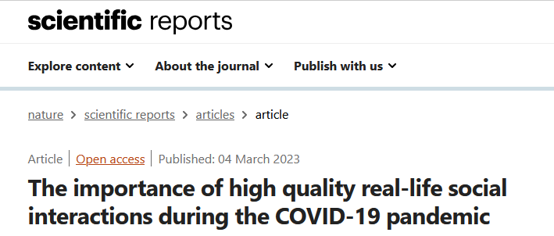

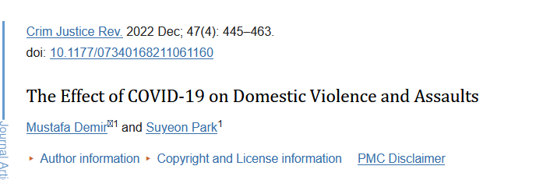
Corona & Welzijn (C&W) studie
Grootschalige veranderingen…
Werkloosheid
Eenzaamheid
Ziekte
…
… die onderzoeksinteresse opwekken:
Hoeveel procent van Belgen had in het begin van de coronapandemie te kampen met depressieve gevoelens?
Lag dat percentage een jaar later hoger of lager?
…

Slide 8

Corona & Welzijn (C&W) studie
Doelgroep: ouder dan 18j, woonachtig te België, de Nederlandse taal machtig.
Bijna 4000 personen vulden tussen 3 en 17 april 2020 de eerste vragenlijst online in.
Een deel van de antwoorden van die respondenten zijn het eerste databestand waarop dit handboek is gebaseerd.
Van 2 tot 16 april 2021 werd een tweede keer de vragenlijst online gepost, dit keer namen ongeveer 512 mensen deel.
De antwoorden van deze respondenten zijn het tweede databestand van dit handboek.

Slide 9
Corona & Welzijn (C&W) studie
Specifiek is gekeken naar
1) mentaal welzijn:
2) stress over corona:
3) relatiestress en partnergeweld:
4) ouderschapsstress:
5) werk- en studiestress:
6) financiële stress:
VOORBEELD ‘financiële stress’
Item1: Met mijn/ons huidig inkomen is het moeilijk om veel meer te veroorloven dan de basisbenodigdheden.
Item2: Ik heb het gevoel dat mijn/ons huidig inkomen toelaat een levensstandaard te behouden die ik wens.
Item 3: Met mijn/ons huidig inkomen is het moeilijk om rond te komen (dit wil zeggen ‘de eindjes aan elkaar te knopen’.
Antwoordopties: van (1) niet akkoord tot (5) Akkoord

Slide 10

Onderzoeksvragen beantwoorden
1
Gegevens of kenmerken verzamelen over de onderzoekspopulatie = waarden verzamelen van variabelen
2
De juiste descriptieve of inferentiële analysetechniek(en) kiezen
3
Statistische analyse(s) uitvoeren op de verzamelde gegevens

Slide 11

Drie bepalende factoren
DRIE BEPALENDE FACTOREN
om de juiste descriptieve of inferentiële analysetechniek te bepalen
Vb. Welke leeftijdsgroep ervaarde het meest depressieve gevoelens tijdens de coronapandemie?
1
2
3

Slide 12
Inhoudstafel
Inleiding
Meetniveau van variabelen (p.27–35)
Rol van variabelen in onderzoeksvraag (p.35–42)
Descriptieve of beschrijvende statistiek (p.42-49 en p.174-186)
Inferentiële of inductieve statistiek (p.49-73)
Oefenreeks hoofdstuk 2, hoofdstuk 6, hoofdstuk 7

Slide 13
Variabelen: (variërende) kenmerken van onderzoekseenheden
Onderzoekseenheden:
Respondenten
bv. variabele ‘gender’ en ‘gewicht’
Producten of diensten zoals socialemedia-apps
bv. variabele ‘aantal actieve gebruikers’
Tijdsperiodes of ruimtes zoals gevangenissen
bv. variabele ‘aantal m² celruimte per gedetineerde’

Slide 14
Variabelen: belang van operationalisatie
Operationaliseren = Hoe elk kenmerk meten?
Bv. Leeftijd gemeten via geboortejaar (1998)
leeftijd (22 jaar)
leeftijdscategorie (1 = 18 – 25 jaar)
Pollock (2005, p7). Van concept naar variabele!
“Een concept is een mentale constructie dat verschijnselen in de echte wereld voorstelt. [...] De uitdaging bestaat erin concepten om te zetten in concrete, meetbare termen"

Slide 15
Meetniveau van variabelen
De antwoorden op een vraag worden omgezet in een getal zodat die statistisch kunnen verwerkt worden.
Bv. Ik ben (0) man (1) vrouw (2) ander
Vier meetniveaus geordend van weinig naar meer informatief
Nominaal
Ordinaal
Interval
Ratio
Hoe lager, hoe beperkter de mogelijkheden om de gegevens statistisch te bewerken
categorische variabelen
metrische (of continue) variabelen

Slide 16
Inhoudstafel
Inleiding
Meetniveau van variabelen (p.27–35)
Categorische variabelen
Metrische variabelen
Hiërarchie van meetniveaus en belang van de juiste vraagstelling
Rol van variabelen in onderzoeksvraag (p.35–42)
Descriptieve of beschrijvende statistiek (p.42-49, p.169-199, p.201-222)
Inferentiële of inductieve statistiek (p.49-73)
Oefenreeks hoofdstuk 2, hoofdstuk 6, hoofdstuk 7

Slide 17
Categorische variabelen: nominaal
Nominale variabelen
Getalwaarde = louter benoeming, geen functie of betekenis = arbitrair
Gelijkwaardige categorieën: de waarden van de nominale kenmerken kunnen niet in logische volgorde worden gezet
bv. Chinees restaurant
Klassen zijn discreet: er komen geen tussenliggende waarden voor
Bv. Geslacht: Waarde 1.5 is niet mogelijk
Nominale variabelen met twee categorieën = binaire variabele
bv. Type klacht
Chinees restaurant
1 = Babi Pangang
2 = Nasi Goreng
3 = Loempia
Geslacht
0 = man
1 = vrouw
2 = ander
Klacht
0 = tegen bekenden
1 = tegen onbekenden

Slide 18

Categorische variabelen: ordinaal
Ordinale variabelen
Getalwaarde met bepaalde logische of natuurlijke rangorde
Ordinale variabelen laten niet toe om een uitspraak te doen over ‘hoeveel meer of beter’

Slide 19
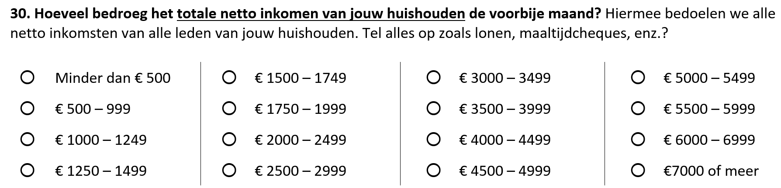

Categorische variabelen: ordinaal
Ordinale variabelen
Niet-gelijkwaardige categorieën

Slide 20
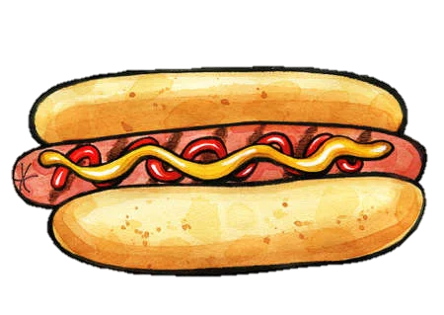
Categorische variabelen
Categorische variabelen = discrete variabelen
Mogelijke waarden = beperkt en liggen vooraf vast
Tussenliggende waarden niet mogelijk
Bv. Eindstand in hotdogwedstrijd:
1 = Meeste hotdogs gegeten
2 = Meeste hotdogs gegeten op één kandidaat na
3 = Meeste hotdogs gegeten op twee kandidaten na
…
→ plaats 6.3 onmogelijk, enkel op plaats (of in categorie) 6 of 7

Slide 21
Inhoudstafel
Inleiding
Meetniveau van variabelen (p.27–35)
Categorische variabelen
Metrische variabelen
Hiërarchie van meetniveaus en belang van de juiste vraagstelling
Rol van variabelen in onderzoeksvraag (p.35–42)
Descriptieve of beschrijvende statistiek (p.42-49, p.169-199, p.201-222)
Inferentiële of inductieve statistiek (p.49-73)
Oefenreeks hoofdstuk 2, hoofdstuk 6, hoofdstuk 7

Slide 22
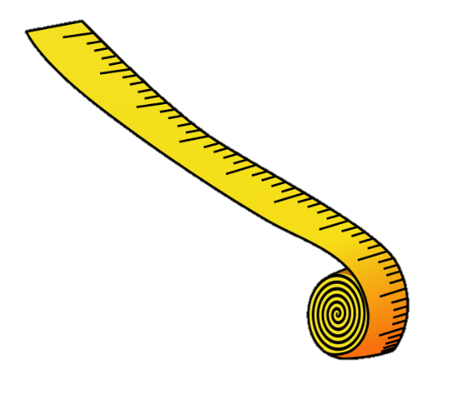
Metrische variabelen
Zoals ordinale variabelen: logische volgorde:
Bv. Lichaamslengte (n = 4) : 159.66 cm < 165.34 cm < 170.11 cm < 176.88 cm
MAAR metrische variabelen:
1. Extra informatie: vaste meeteenheid
Bv. Lengte : 170.11 cm < 176.88 cm (ordinaal),
maar je kan hier exact berekenen hoeveel groter, nl. 6.77 cm
2. Tussenliggende waarden mogelijk: continue var. (continuüm aan mogelijke scores)
Bv. je hebt enkel 170.11 en 176.88 gemeten
→ tussenliggende waarde 174.45 is ook mogelijk!

Slide 23
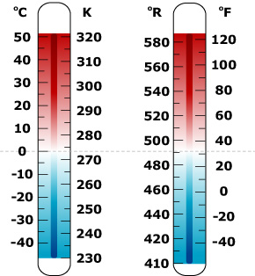
Metrische variabelen: interval
Intervalvariabelen
Verschil tussen waarden is betekenisvol
Oneindig veel mogelijke tussenliggende waarden
Bv. Jaartal (2022 – 1998 = 24)
Geen absoluut nulpunt: Het kenmerk nul heeft niet de betekenis van niet-zijn of niet bestaan. De nul bestaat enkel bij conventie
Verhoudingen tussen de waarden van een intervalvariabele niet zinvol!
Bv. Jaartal (In het jaar 2000 is de aarde niet 2 keer zo oud als in het jaar 1000)

Slide 24
Metrische variabelen: ratio
Ratiovariabelen
Verschil tussen waarden betekenisvol
Oneindig veel mogelijke tussenliggende waarden
Verhoudingen tussen de waarden zinvol
Bv. Percentage alcohol in bloed (3 promille is 3 keer zo veel als 1 promille)
Wel absoluut nulpunt: verschil tussen zijn en niet zijn
Bv. Gewicht
Bv. Salaris
MAAR in onderzoekspraktijk is onderscheid interval vs. ratio amper relevant (ook niet in SPSS)!!

Slide 25
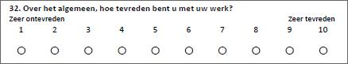
Abstracte kenmerken concreet maken: enkelvoudige vragen
Enkelvoudige vragen die een concept meten
bv. werktevredenheid
Nadelen van een enkelvoudige vraag:
1. Het concept is vaak te heterogeen om slechts door één vraag te dekken.
2. Toevalsinvloeden spelen een rol.
Eén vraag valt niet altijd op tussen de resem vragen in een enquête: afgeleid zijn, slecht begrip, emotionele stemming, …

Slide 26
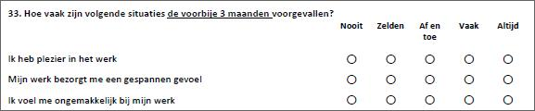
Abstracte kenmerken concreet maken: meervoudige vragen
Meervoudige vragen (meetschaal) laten toe om respondenten achteraf beter te onderscheiden. Via meetschalen zoals de Likertschaal een abstract concept meten:
Minstens 3 concrete ordinale schaalitems, die eenzelfde abstract kenmerk zo goed mogelijk vertegenwoordigen
Elk ordinaal schaalitem: beantwoord o.b.v. geordende antwoordopties (= puntenschaal):
bv. 1 = Niet akkoord, 2 = Eerder niet akkoord, 3 = Eerder wel akkoord, 4 = Wel akkoord
De waarden van de schaal zijn niet meer discreet, maar metrisch!!
bv. De score varieert van 0 tot 10, met tussenliggende waarden

Slide 27
Inhoudstafel
Inleiding
Meetniveau van variabelen (p.27–35)
Categorische variabelen
Metrische variabelen
Hiërarchie van meetniveaus en belang van de juiste vraagstelling
Rol van variabelen in onderzoeksvraag (p.35–42)
Descriptieve of beschrijvende statistiek (p.42-49, p.169-199, p.201-222)
Inferentiële of inductieve statistiek (p.49-73)
Oefenreeks hoofdstuk 2, hoofdstuk 6, hoofdstuk 7

Slide 28


Hiërarchie van meetniveaus
Duidelijke hiërarchie tussen de meetniveaus:
Hoe hoger gerangschikt, hoe meer bewerkingen of analyses een bepaald meetniveau toelaat:
Metrisch > ordinaal > nominaal
MAAR elk meetniveau is altijd even nuttig/waardevol:
Bv. Pijnniveau na behandeling
Pijn metrisch meten > pijn nominaal meten (‘0 = Nee’, ‘1 = Ja’)
Maar daarnaast ook nominale variabele geslacht meten = extra informatie: pijnniveau vergelijken tussen twee doelgroepen.

Slide 29

Hiërarchie van meetniveaus
Metrische variabelen achteraf categorisch maken = altijd mogelijk MAAR omgekeerd niet!
Vraagstelling in survey belangrijk: hoger meetniveau = meer informatie
Bv. Leeftijd:
eerst metrisch gemeten (bv. 19 jaar) = achteraf toewijzen aan een bredere maar minder informatierijke categorie steeds mogelijk (bv. 18 – 24 jaar)
Bv. Leeftijd:
initieel ordinaal gemeten (bv. 18 – 24 jaar) = onmogelijk om nadien te achterhalen wat iemands exacte leeftijd was, je blijft vast op het ordinale niveau

Slide 30
Hiërarchie van meetniveaus
Likertschalen: toch achteraf van ordinaal naar metrisch
Bv. Likertschaal over angst, met drie items op een 7-puntensschaal ‘1 = Helemaal oneens’, ‘2 = Oneens’, ‘3 = Eerder oneens’, ‘4 = Noch eens, noch oneens’, ‘5 = Eerder eens’, ‘6 = Eens’ of ‘7 = Helemaal eens’
Resulteert in drie ordinale variabelen
Samenvoegbaar tot één schaalvariabele (gemiddelde of som van alle antwoorden)
Discrete antwoordcategorieën veranderen in een score voor het abstracte concept (Bv. een respondent antwoordt 5, 6 en 5 op drie items = een gemiddelde score van 5.33 voor angst of een somscore van 16 voor angst)
Deze gecombineerde scores liggen op een breder continuüm dan voorheen: de schaalvariabele wordt als metrisch beschouwd

Slide 31
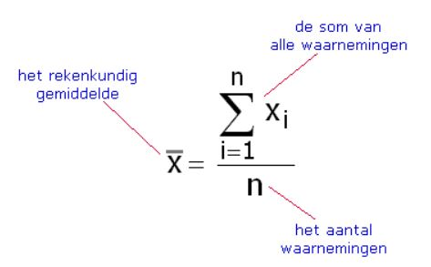
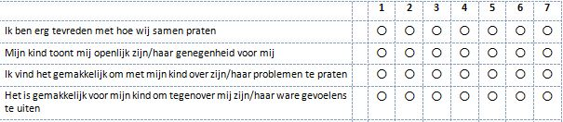
Hiërarchie van meetniveaus: gemiddelde score
De schaalscore wordt berekend: Rekenkundig gemiddelde

Slide 32
Hiërarchie van meetniveaus: gemiddelde score
Rekenkundig gemiddelde
= alle items worden even belangrijk geacht
Het gemiddelde is gevoelig voor uitschieters
Bv. een schaal met vier items (van 1 tot 7)
(1 + 1 + 7 + 7)/4 = 4
(2 + 2 + 6 + 6)/4 = 4
(4 + 4 + 4 + 4)/4 = 4
Het gemiddelde berekenen van een schaal zegt niets over de waarde van een schaal
Range van gemiddelde ALTIJD duidelijk maken (1 – 7)

Slide 33
Hiërarchie van meetniveaus: somscore
Somscore
= alle items worden even belangrijk geacht
De somscore is gevoelig voor uitschieters
Bv. een schaal met vier items (van 1 tot 7)
1 + 1 + 7 + 7 = 16
2 + 2 + 6 + 6 = 16
4 + 4 + 4 + 4 = 16
De somscore berekenen van een schaal zegt niets over de waarde van een schaal
Range van somscore ALTIJD duidelijk maken (4 – 28)

Slide 34
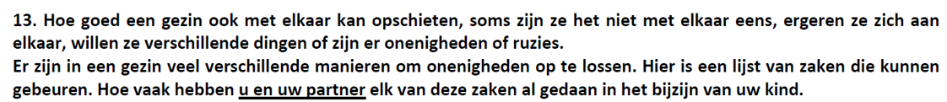
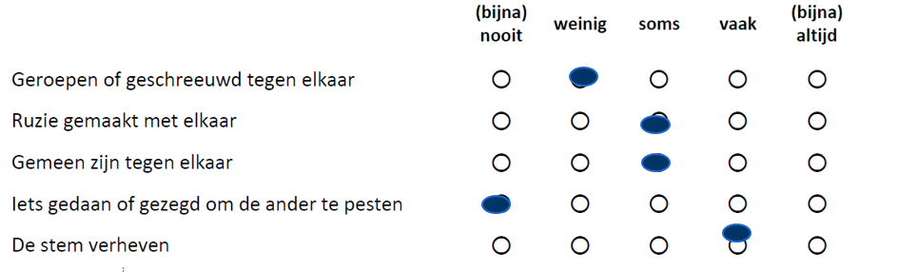
Oefening
Oefening: bereken het gemiddelde en de somscore van onderstaande schaal
(0 = nooit, 1 = weinig, 2 = soms, 3 = vaak, 4 = altijd)
0 1 2 3 4

Slide 35
Oefening
Oefening: bereken het gemiddelde en de somscore van onderstaande schaal
(0 = nooit, 1 = weinig, 2 = soms, 3 = vaak, 4 = altijd)
Somscore = 8 (op schaal van 0 tot 20), gemiddelde = 1,6 (op schaal van 0 tot 4)
0 1 2 3 4

Slide 36
Inhoudstafel
Inleiding
Meetniveau van variabelen (p.27–35)
Rol van variabelen in onderzoeksvraag (p.35–42)
Afhankelijke variabele
Onafhankelijke variabele
Beïnvloedende variabele
Descriptieve of beschrijvende statistiek (p.42-49, p.169-199, p.201-222)
Inferentiële of inductieve statistiek (p.49-73)
Oefenreeks hoofdstuk 2, hoofdstuk 6, hoofdstuk 7

Slide 37
Rol van variabelen in OV: afhankelijke variabele
Afhankelijke variabele (Y) = variabele waar hele onderzoeksvraag rond draait
Eindpunt van je analyse (daarom ook = uitkomstvariabele)
‘Afhankelijk’ van omgeving: afhankelijke variabelen (AV’s) veranderen door invloed van andere variabelen
De verandering in Y : meest interessant voor onderzoekers
Bv. “Gebruiken jongeren meer drugs dan ouderen?”
AV = Druggebruik, want:
Leeftijd niet beïnvloedbaar
Druggebruik als enige beïnvloedbaar

Slide 38

Rol van variabelen in OV: onafhankelijke variabele
Onafhankelijke variabele (X) = variabele die invloed uitoefent op afhankelijke variabele
Beginpunt van je analyse (daarom ook = predictor of determinant)
‘Onafhankelijk’ van omgeving: veronderstelling dat onafhankelijke variabelen (OV’s) niet beïnvloed worden maar juist een effect of verandering veroorzaken bij andere variabelen
MAAR causaliteit (oorzaak – gevolg) moeilijk te bewijzen
Bv. “Gebruiken jongeren meer drugs dan ouderen?”
OV = Leeftijd

Slide 39
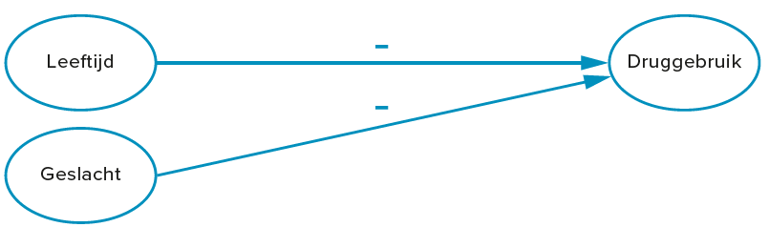
Rol van variabelen in OV: beïnvloedende variabele
Beïnvloedende variabele = variabele die relatie tussen OV en AV mogelijks beïnvloedt
1. Controlevariabelen
Meegenomen om relatie tussen de OV en AV beter te isoleren
Controleren of de invloed van X op Y wel degelijk van X komt
Bv. Eerder onderzoek: mannen gebruiken meer drugs dan vrouwen
Geslacht als controlevariabele in je analyse
Foute conclusie voorkomen: leeftijd beïnvloedt druggebruik, maar effect komt eigenlijk van geslacht

Slide 40

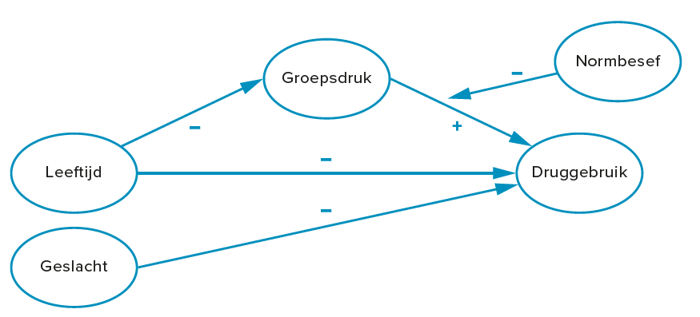
Rol van variabelen in OV: beïnvloedende variabele
2. Interfererende variabelen
Meegenomen om relatie tussen de OV en AV beter te verklaren (= mediator) of om te weten wanneer de relatie sterker of zwakker is (= moderator)
Bv. Mediator: Leeftijd → Druggebruik
Bv. Groepsdruk
Bv. Moderator: Groepsdruk → Druggebruik
Bv. Normbesef: het effect tussen groepsdruk en druggebruik wordt sterker/zwakker

Slide 41
Rol van variabelen in OV: beïnvloedende variabele
Mediërende variabele
De relatie tussen ouderschapsstress en probleemgedrag wordt gemedieerd door open ouder kind communicatie
Open
mother-child communication
negatief
negatief
Sterk positief
zwak positief
Parenting
stress
(Mother)
Adolescent
problem behavior
Parenting
stress
(Mother)
Adolescent
problem behavior

Slide 42
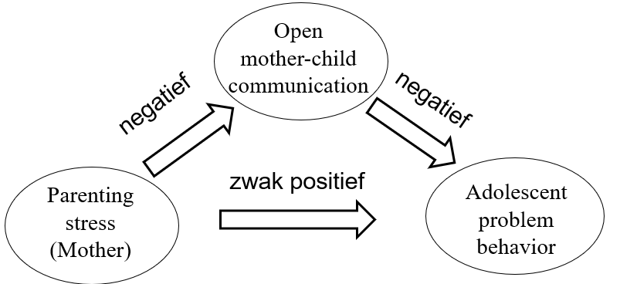
Rol van variabelen in OV: beïnvloedende variabele
De derde variabele is de mediërende variabele:
X: Onafhankelijke variabele
Y: Afhankelijke variabele
Z: Mediërende variabele
1. X moet gerelateerd zijn aan Y
→ bv. als er geen verband is tussen stress en probleemgedrag,
valt er niets te onderzoeken
2. Z moet gerelateerd zijn aan X en Y
bv. je verwacht dat stress een invloed heeft op hoe ouders met hun kinderen praten
bv. je verwacht dat hoe ouders met hun kind praten een invloed heeft op hun gedrag
3. De initiële relatie tussen X en Y verzwakt door de invloed van Z
z
x
y

Slide 43
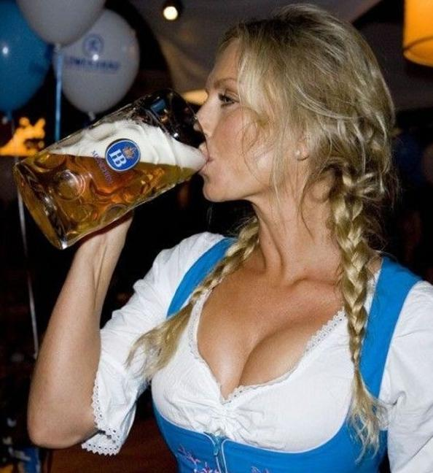

Rol van variabelen in OV: beïnvloedende variabele
z
De derde variabele is de modererende variabele:
X: Onafhankelijke variabele
Y: Afhankelijke variabele
Z: Modererende variabele
De relatie tussen X en Y is niet constant, maar hangt af van Z
Bv. geslacht (z)
man: zien van reclame (x) → verhoogde interesse in bier (y)
vrouw: zien van reclame (x) → verlaagde interesse in bier (y)
Moderatie = interactie-effect
x
y

Slide 44
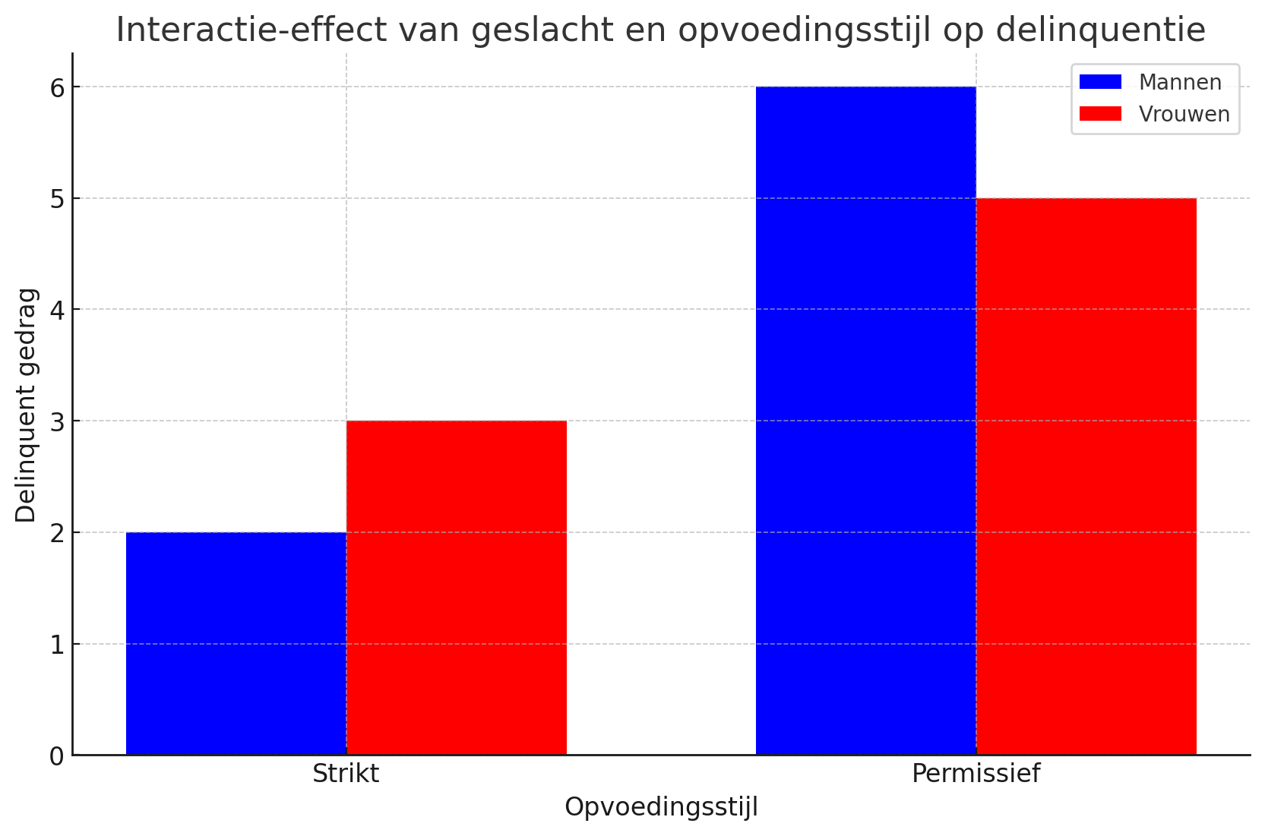
Visuele weergave van een interactie-effect: voorbeeld
Hypothetisch voorbeeld van interactie-effect tussen geslacht – opvoedingsstijl en delinquent gedrag
In de grafiek zie je:
Mannen: Een groot verschil in delinquent gedrag tussen een strikte en permissieve opvoeding (strikte opvoeding leidt tot minder delinquent gedrag, permissieve opvoeding tot meer).
Vrouwen: Een kleiner verschil tussen de twee opvoedingsstijlen.
Dit suggereert dat de opvoedingsstijl minder effect heeft op delinquent gedrag bij vrouwen dan bij mannen.

Slide 45
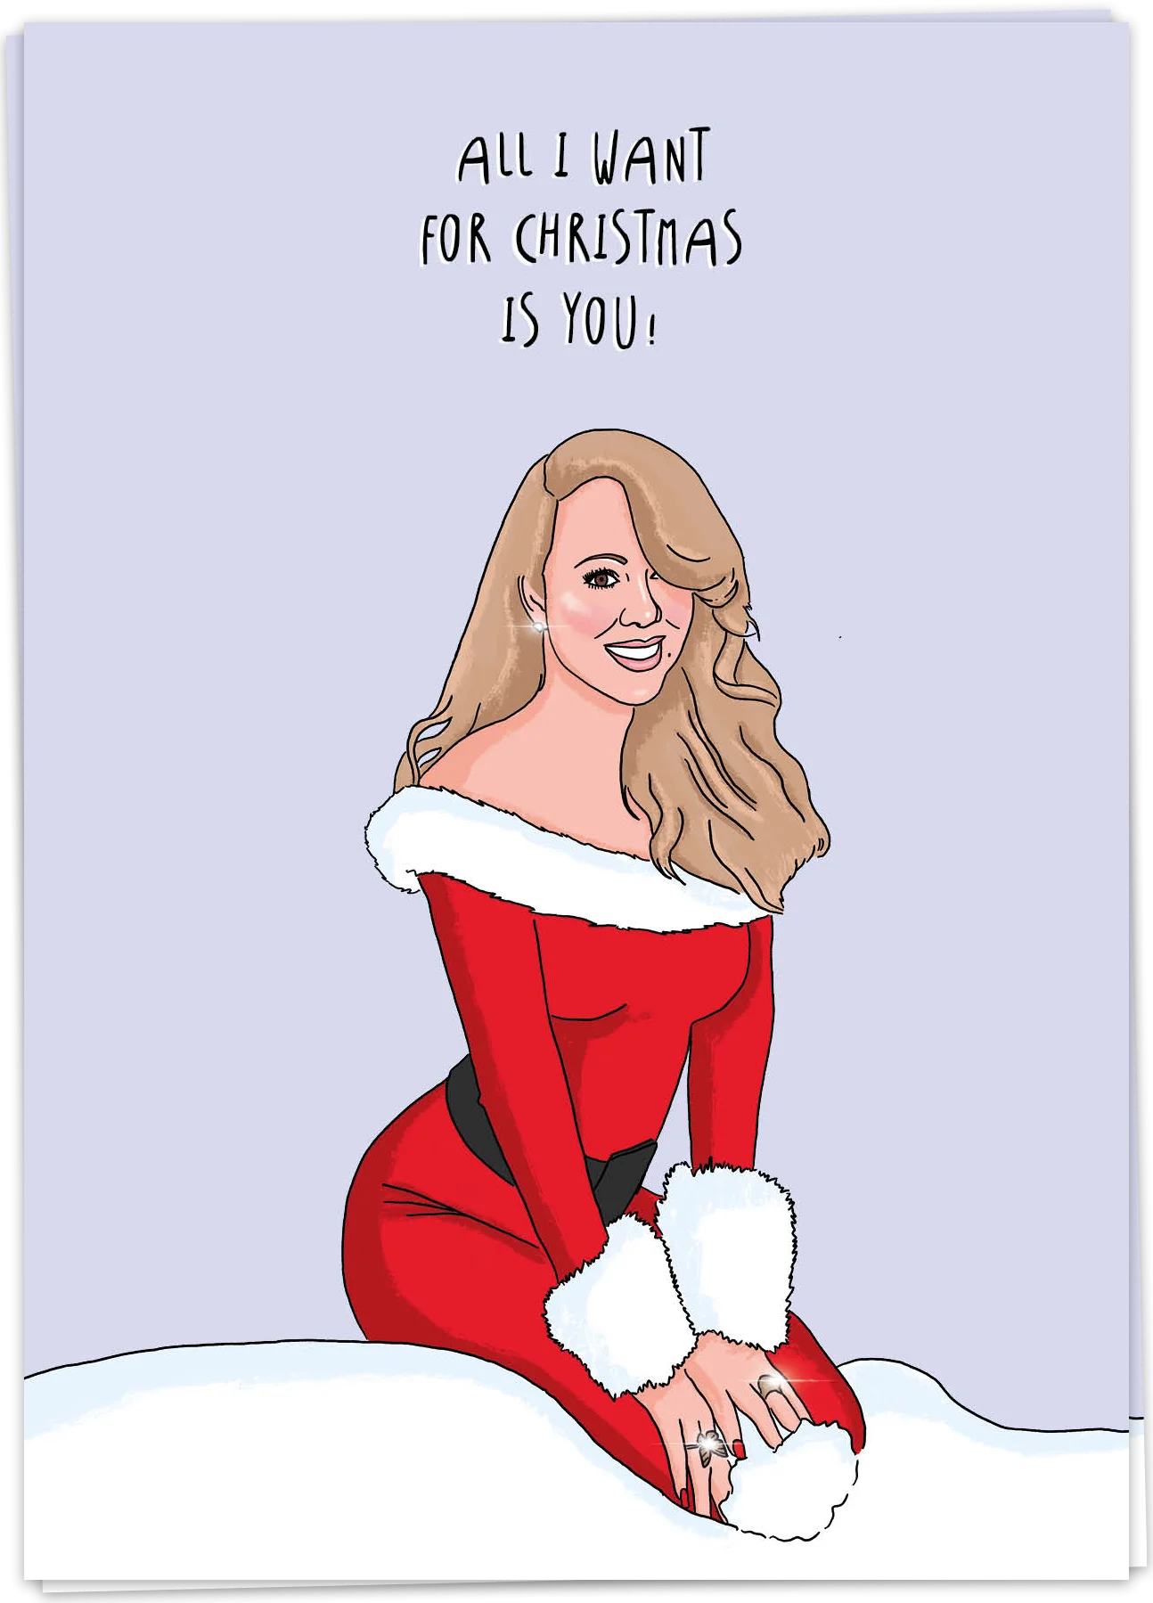

Rol van variabelen in OV: beïnvloedende variabele
3. Storende variabelen
Sterke samenhang met OV en AV, waardoor het lijkt alsof er een sterke relatie bestaat tussen OV en AV, terwijl dat niet zo is
Veroorzaken schijnverband tussen OV en AV
Bv. Sterk verband tussen aantal kerstliedjes op de radio en CO2-uitstoot

Slide 46
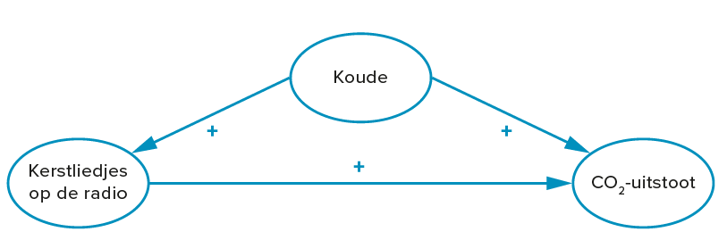
Rol van variabelen in OV: beïnvloedende variabele
3. Storende variabelen
Bv. Sterk verband tussen aantal kerstliedjes op de radio en CO2 –uitstoot
Temperatuur = storende variabele
Hoe kouder, hoe meer kerstliedjes
EN
hoe kouder, hoe meer CO2 –uitstoot MAAR NIET
hoe meer kerstliedjes, hoe meer CO2 –uitstoot!

Slide 47
Inhoudstafel
Inleiding
Meetniveau van variabelen (p.27–35)
Rol van variabelen in onderzoeksvraag (p.35–42)
Descriptieve of beschrijvende statistiek (p.42-49, p.169-199, p.201-222)
Inferentiële of inductieve statistiek (p.49-73)
Oefenreeks hoofdstuk 2, hoofdstuk 6, hoofdstuk 7

Slide 48
beschrijvende versus inferentiële statistiek
Beschrijvende / descriptieve statistiek:
Het op een overzichtelijke en samenvattende of synthetische wijze weergeven van kenmerken die voorkomen in een onderzoekspopulatie of in een steekproef of het samenvattend weergeven van associaties.
Inferentiële / inductieve statistiek:
Het veralgemenen van de gegevens verzameld voor een steekproef naar de onderzoekspopulatie waaruit ze getrokken werden.
Het meetniveau van een variabele is bepalend voor de keuze van een geschikte analysetechniek

Slide 49
Inhoudstafel
Inleiding
Meetniveau van variabelen (p.27–35)
Rol van variabelen in onderzoeksvraag (p.35–42)
Descriptieve of beschrijvende statistiek (p.42-49, p.169-199, p.201-222)
Frequentietabellen
Numerieke maten
Grafische voorstellingen
Lineaire transformaties of standaardscores z
Inferentiële of inductieve statistiek (p.49-73)
Oefenreeks hoofdstuk 2, hoofdstuk 6, hoofdstuk 7

Slide 50
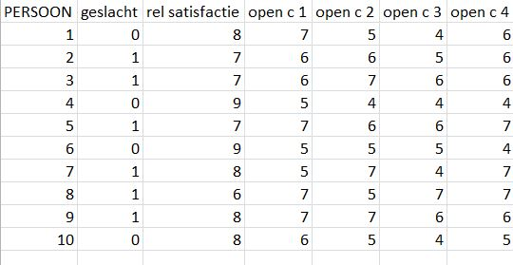
Frequenties berekenen
Hoeveel mannen (value = 0) en vrouwen (value = 1) zijn er?

Slide 51
Frequenties presenteren: frequentietabel
 | Absolute frequentie | Relatieve frequentie
Mannen=0 | 4 | 40%
Vrouwen=1 | 6 | 60%
Totaal | 10 | 100%

Slide 52
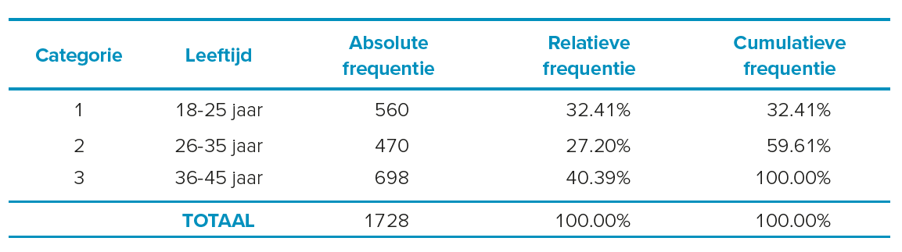
Frequentietabellen
Frequentietabellen = overzicht van frequenties van elke waarde of categorie van een variabele, in tabelvorm
Bv. Leeftijd (ordinaal), steekproef van 1728 respondenten:
Drie types frequenties:

Slide 53
Frequentietabellen
Frequentietabellen = overzicht van frequenties van elke waarde of categorie van een variabele, in tabelvorm
Bv. Leeftijd (ordinaal), steekproef van 1728 respondenten:
Drie types frequenties:
Absolute frequenties = aantal keer dat een bepaalde score voorkomt of het aantal personen die een bepaalde score heeft.
Relatieve frequenties = de percentages: deel je elke absolute frequentie door het totaal aantal waarnemingen en vermenigvuldig je met honderd dan bekom je de percentages.
Cumulatieve frequenties = geeft het percentage aan van een bepaalde uitkomst èn alle uitkomsten met een kleinere waarde.

Slide 54
Inhoudstafel
Inleiding
Meetniveau van variabelen (p.27–35)
Rol van variabelen in onderzoeksvraag (p.35–42)
Descriptieve of beschrijvende statistiek (p.42-49, p.169-199, p.201-222)
Frequentietabellen
Numerieke maten
Grafische voorstellingen
Lineaire transformaties of standaardscores z
Inferentiële of inductieve statistiek (p.49-73)
Oefenreeks hoofdstuk 2, hoofdstuk 6, hoofdstuk 7

Slide 55
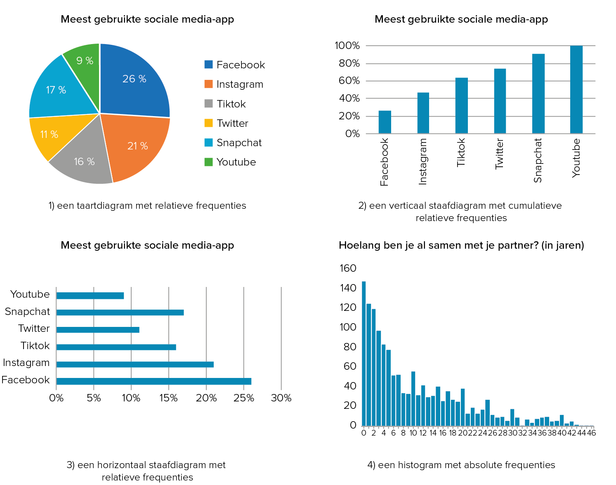

Grafische voorstellingen
Grafische voorstellingen = het visueel voorstellen van steekproefgegevens
Frequenties grafisch voorstellen
Taartdiagram (nominaal of ordinaal niveau)
Staafdiagram (nominaal of ordinaal niveau)
Histogram (metrisch meetniveau)
Kies de juiste plot op basis van de aard van de gegevens!

Slide 56
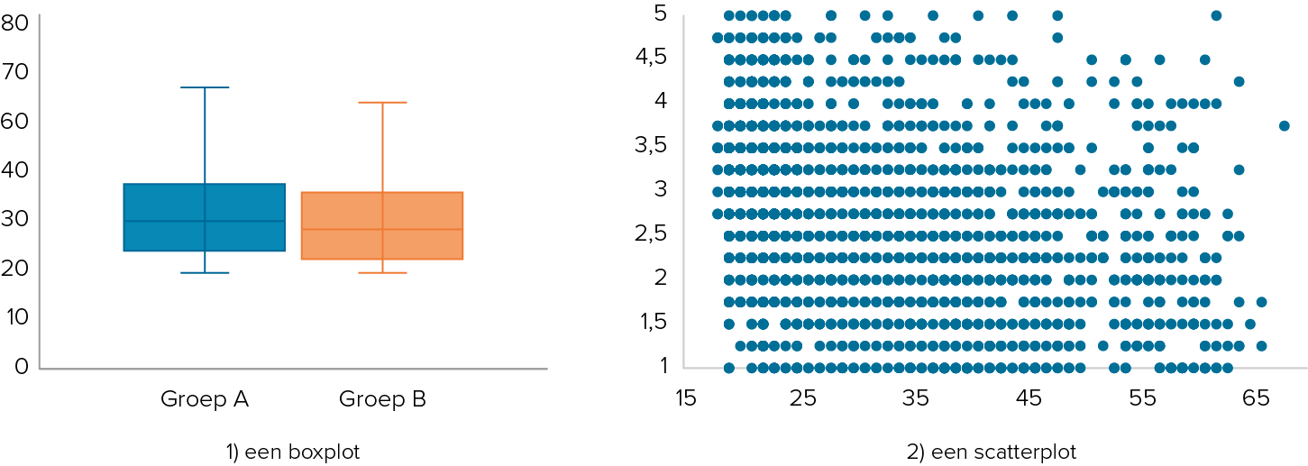
Grafische voorstellingen
Grafische voorstellingen = het visueel voorstellen van steekproefgegevens
Andere gegevens grafisch voorstellen
Boxplot (metrisch, zie hoofdstuk 7)
Scatterplot (metrisch, zie hoofdstuk 12)

Slide 57
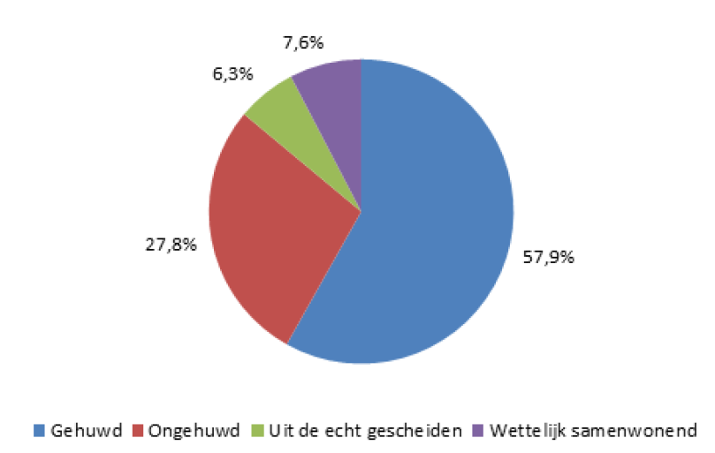
Grafische voorstellingen: overzichtelijkheid
Nadelen
Beperkingen in aantal categorieën
Nauwkeurige vergelijkingen maken, is moeilijk
Taartgrafiek
Altijd werken met percentages
Nooit absolute eenheden
Voordelen
Visueel aantrekkelijk
Weergave van relatieve verhoudingen
Eenvoudige presentatie
Makkelijk te interpreteren

Slide 58
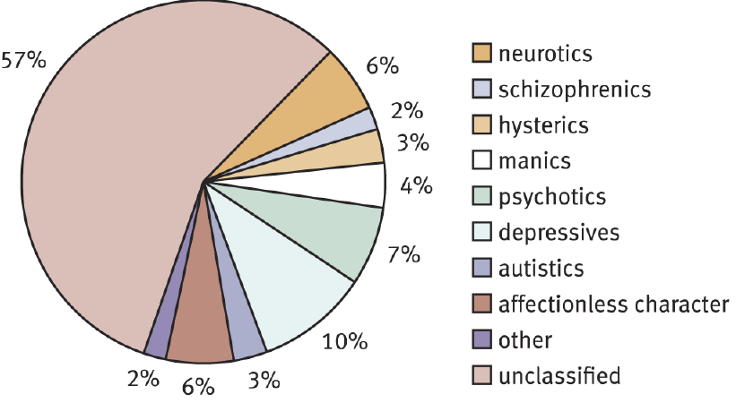
Grafische voorstellingen: overzichtelijkheid
Opletten met kleine percentages (niet overzichtelijk)

Slide 59
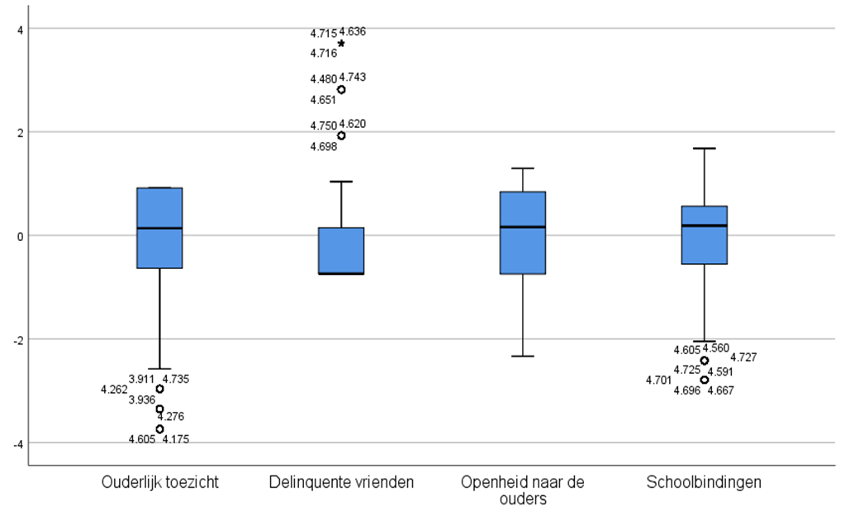
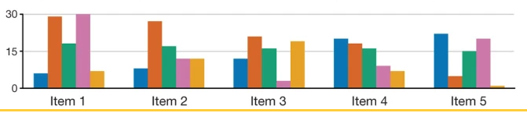
Grafische voorstellingen: boxplots en staafdiagrammen

Slide 60
Grafische voorstellingen: boxplots en staafdiagrammen
Voordelen
Nauwkeurig beeld van centrale tendens en spreiding van de data
Toont de interkwartielafstand (inzicht in de spreiding van de centrale 50% van de data
Duidelijk beeld van de verdeling, inclusief mediaan en kwartielen
Uitstekend voor snelle visuele vergelijkingen van verschillende kenmerken, of groepen
Nadelen
Geen informatie over de frequenties
Soms moeilijker te interpreteren voor mensen die minder bekend zijn met statistiek

Slide 61
Grafische voorstellingen: boxplots en staafdiagrammen
Nadelen
Geven geen informatie over de spreiding of variabiliteit binnen elke categorie, zoals een boxplot doet
Moeilijk te gebruiken bij veel categorieën
Uitschieters kunnen de interpretatie beïnvloeden
Voordelen
Gemakkelijk te begrijpen en interpreteren
Visualiseren de frequenties, hetgeen nuttig kan zijn voor het vergelijken van verschillende groepen
Geven ook een goed beeld van de vorm van een verdeling van een variabele, vooral als de categorieën logisch op volgorde geplaatst zijn

Slide 62
Inhoudstafel
Inleiding
Meetniveau van variabelen (p.27–35)
Rol van variabelen in onderzoeksvraag (p.35–42)
Descriptieve of beschrijvende statistiek (p.42-49, p.169-199, p.201-222)
Frequentietabellen
Numerieke maten
Grafische voorstellingen
Lineaire transformaties of standaardscores z
Inferentiële of inductieve statistiek (p.49-73)
Oefenreeks hoofdstuk 2, hoofdstuk 6, hoofdstuk 7

Slide 63

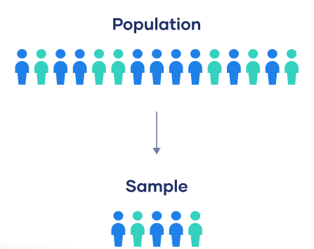
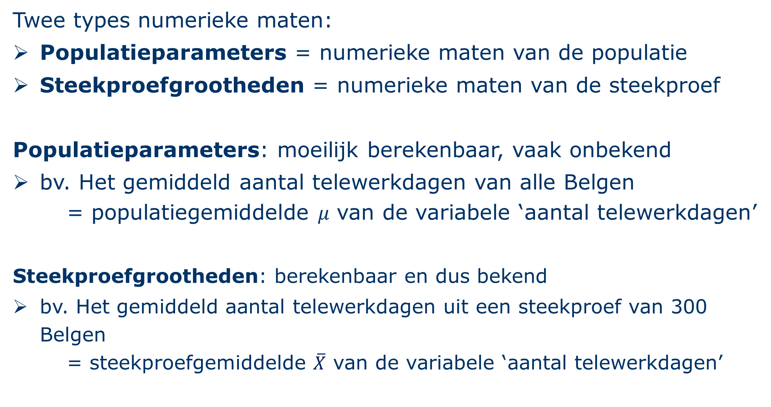
Numerieke maten
Twee types numerieke maten:
Populatieparameters = numerieke maten van de populatie
Steekproefgrootheden = numerieke maten van de steekproef
Populatieparameters: moeilijk berekenbaar, vaak onbekend
bv. Het gemiddeld aantal telewerkdagen van alle Belgen = populatiegemiddelde 𝜇 van de variabele ‘aantal telewerkdagen’
Steekproefgrootheden: berekenbaar en dus bekend
bv. Het gemiddeld aantal telewerkdagen uit een steekproef van 300 Belgen = steekproefgemiddelde $\overline{X}$ van de variabele ‘aantal telewerkdagen’

Slide 64
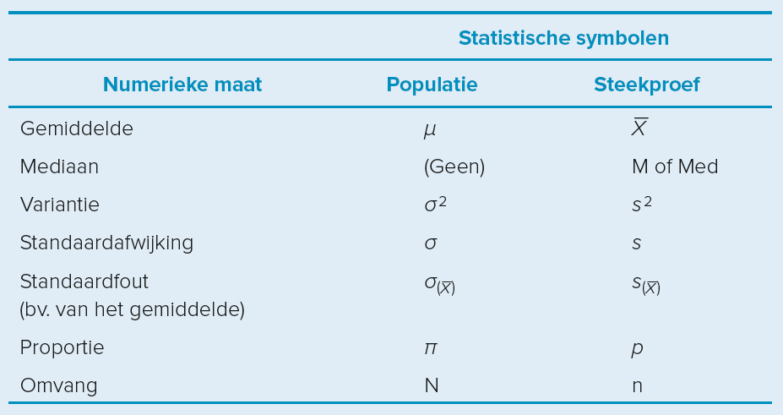
Numerieke maten – precies taalgebruik
Gewoon over ‘gemiddelde’ spreken is verwarrend
Benoemen als ‘populatiegemiddelde’ of ‘steekproefgemiddelde’
Daarom: onderscheid via Griekse en Romeinse statistische symbolen

Slide 65
Numerieke maten
Variabelen hebben verschillende meetniveaus
Het nominaal/ordinaal of categorisch meetniveau
Het metrisch of continue meetniveau
Het meetniveau van een variabele is bepalend voor de keuze van een geschikte analysetechniek
Maten van centraliteit:
Modus
Mediaan en fractielen
Gemiddelde
Maten van spreiding:
Bereik en interkwartielafstand
Variantie en standaardafwijking
Maten van vorm:
Scheefheid
Kurtosis

Slide 66
Inhoudstafel
Inleiding
Meetniveau van variabelen (p.27–35)
Rol van variabelen in onderzoeksvraag (p.35–42)
Descriptieve of beschrijvende statistiek (p.42-49, p.169-199, p.201-222)
Frequentietabellen
Numerieke maten
Centraliteitsmaten
Spreidingsmaten
Maten van vorm
Grafische voorstellingen
Lineaire transformaties of standaardscores z
Inferentiële of inductieve statistiek (p.49-73)
Oefenreeks hoofdstuk 2, hoofdstuk 6, hoofdstuk 7

Slide 67


Centraliteitsmaten: modus
Modus
= meest voorkomende waarde/categorie binnen een variabele
Enige centraliteitsmaat voor nominale variabelen
Bv. “Welk medium gebruik je dagelijks het meest om actuele nieuwsfeiten te volgen?”
1 = Televisie
2 = Radio
3 = Papieren krant
4 = Smartphone of Computer
Meerdere modi mogelijk!
Indien bij 65 plussers: modus = 3
Consumeren dus het meest nieuws via papieren krant

Slide 68


Centraliteitsmaten: mediaan
Mediaan
Berekenen begint met rangorde van alle geobserveerde waarden van klein naar groot
Enkel beschikbaar dus vanaf ordinaal niveau
Bv. “Hoe belangrijk is de bekendheid van een nieuwsbron?”
1 = Niet belangrijk
2 = Neutraal
3 = Belangrijk
Bv. bij 20 jongeren levert dit volgende antwoordenreeks op:
1, 1, 1, 1, 1, 1, 1, 1, 1, 1 1, 1, 1, 2, 2, 2, 2, 3, 3, 3

Slide 69
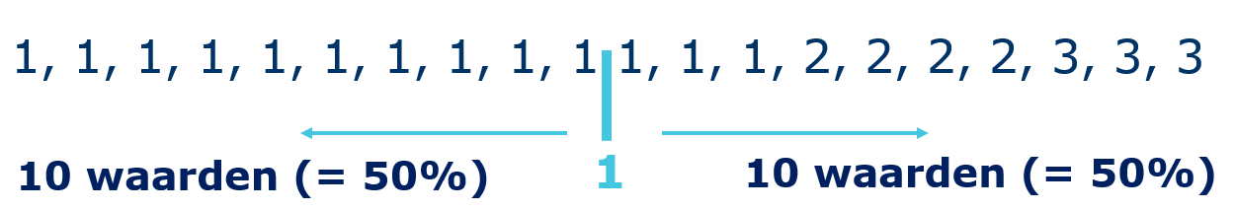
Centraliteitsmaten: mediaan
Mediaan
= punt op de meetschaal waarboven en waaronder evenveel meetwaarden liggen
= splitst alle waarden in twee gelijke groepen of fractielen, 50-50
Belangrijke eigenschap: niet gevoelig voor extreme waarden
Grootte van de verschillen tussen de waarden niet van belang (<-> Gemiddelde)
Bv. meer extreme antwoorden: geen 2, meer 3 1, 1, 1, 1, 1, 1, 1, 1, 1, 1 1, 1, 1, 3, 3, 3, 3, 3, 3, 3 → Mediaan blijft 1

Slide 70
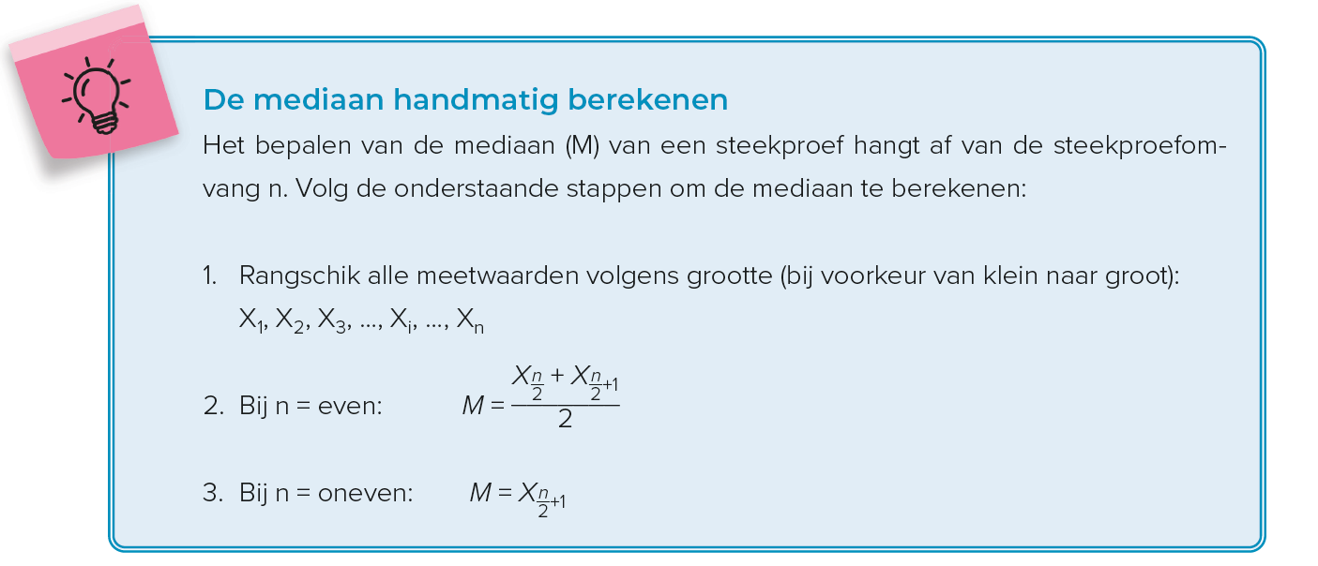
Centraliteitsmaten: mediaan

Slide 71
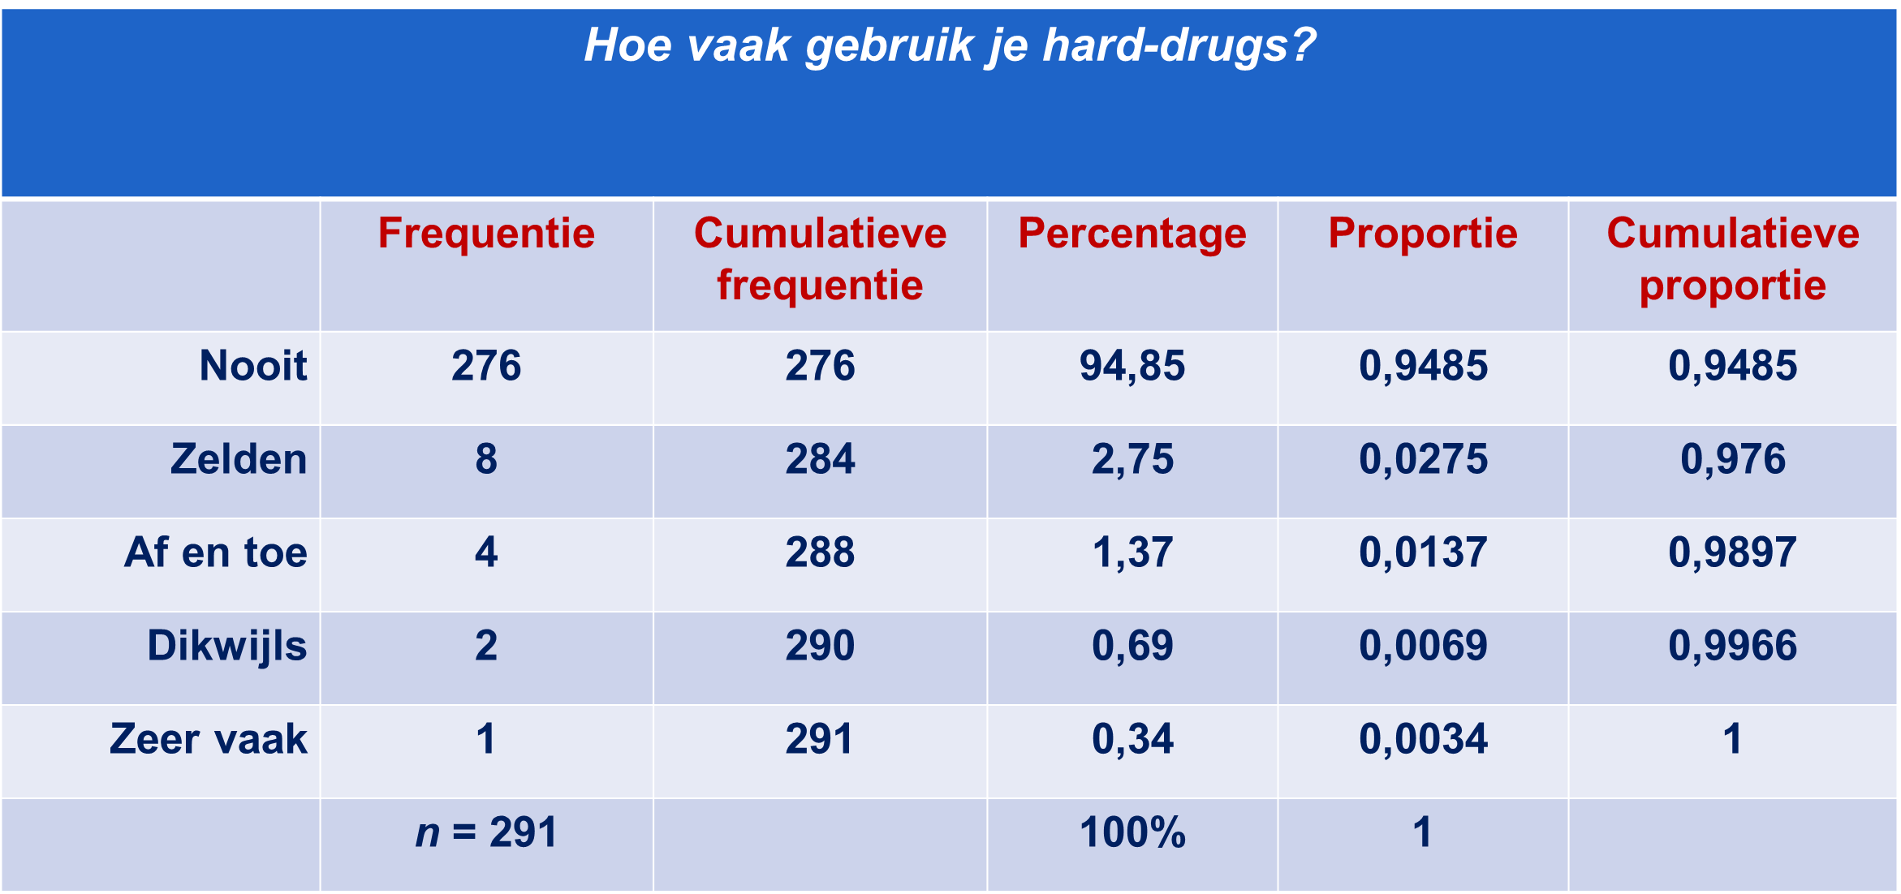
Mediaan opsporen in frequentietabel
Om de mediaan op te zoeken in een frequentietabel met behulp van de cumulatieve frequentie, kan je de volgende stappen volgen
Bereken de cumulatieve frequenties: Voeg de frequenties van elke categorie in de tabel samen, zodat je de cumulatieve frequenties krijgt.
Bereken de mediaan: M = (N+1)/2
In het voorbeeld:
(291+1)/2 = 146 ➔ de mediaan is de waarde van de 146ste waarneming of “Nooit”
"50% van de waarnemingen valt in de categorie 'nooit’ (of in een lagere categorie, maar in het voorbeeld is ‘nooit’ de laagste categorie), en 50% van de waarnemingen valt in de categorie 'nooit' of in een hogere categorie."

Slide 72
fractielen
Kwartielen
Q1 = waarde van de waarneming die de verdeling opsplitst in: 25% van waarnemingen kleiner en 75% van waarnemingen groter
(mediaan van waarnemingen onder de globale mediaan)
Q2 = Mediaan
Q3 = waarde van de waarneming die de verdeling opsplitst in: 75% van waarnemingen kleiner en 25% van waarnemingen groter
(mediaan van waarnemingen boven de globale mediaan)

Slide 73
Centraliteitsmaten: fractielen
Gemeten waarden in meer dan twee gelijke groepen of fractielen opsplitsen:
Decielen
In tien fractielen, bv. 30% van data ≤ 3e deciel ≤ 70% van data
Kwintielen
In vijf fractielen, bv. 1/5 van data ≤ 1e kwintiel ≤ 4/5 van data
Kwartielen
In vier fractielen, bv. 3/4 van data ≤ 3e kwartiel (Q₃) ≤ 1/4 van data
Percentielen
In 100 fractielen, bv. 98 % van data ≤ 98ste percentiel (p₉₈) ≤ 2 % van data

Slide 74
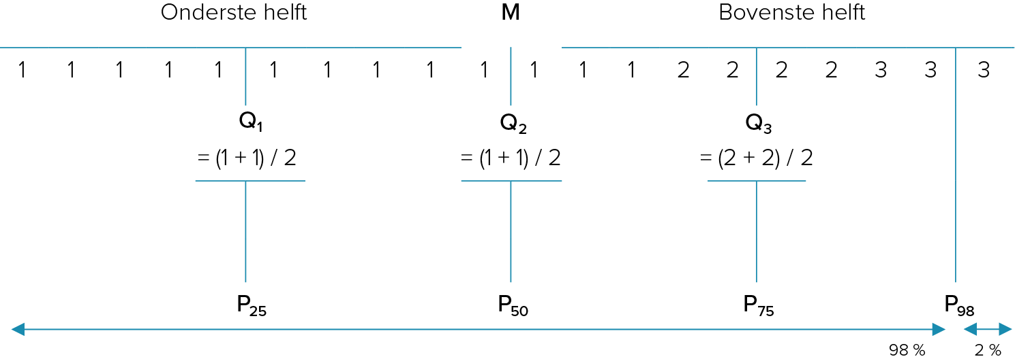
fractielen
Visueel voorbeeld: Antwoordenreeks bij “Hoe belangrijk is de bekendheid van een nieuwsbron?”
Sommige fractielen vallen samen: splitsen dezelfde groep
Bv. mediaan = Q₂ = p₅₀ of Q₁ = p₂₅ of Q₃ = p₇₅

Slide 75
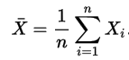
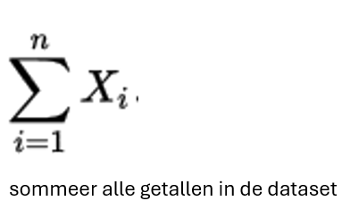
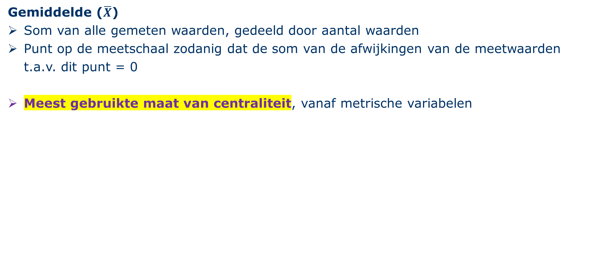
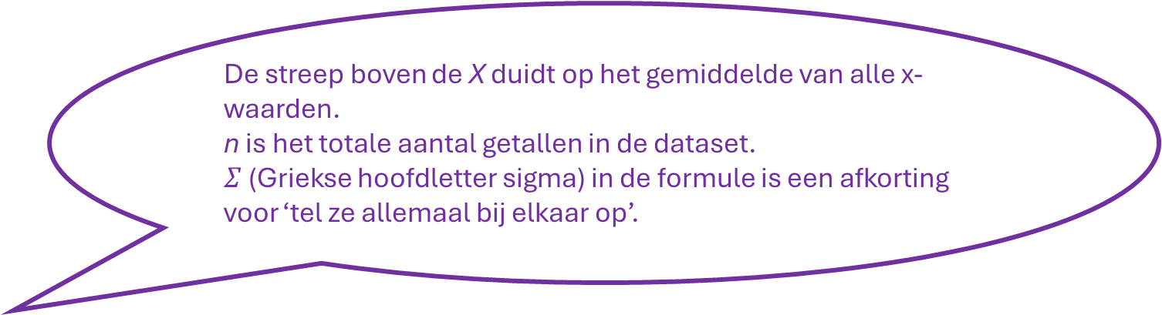
Centraliteitsmaten: rekenkundig gemiddelde
.
Gemiddelde ($\overline{X}$)
Som van alle gemeten waarden, gedeeld door aantal waarden
Punt op de meetschaal zodanig dat de som van de afwijkingen van de meetwaarden t.a.v. dit punt = 0
Meest gebruikte maat van centraliteit, vanaf metrische variabelen
De streep boven de X duidt op het gemiddelde van alle x-waarden.
n is het totale aantal getallen in de dataset.
$Σ$ (Griekse hoofdletter sigma) in de formule is een afkorting voor ‘tel ze allemaal bij elkaar op’.

Slide 76
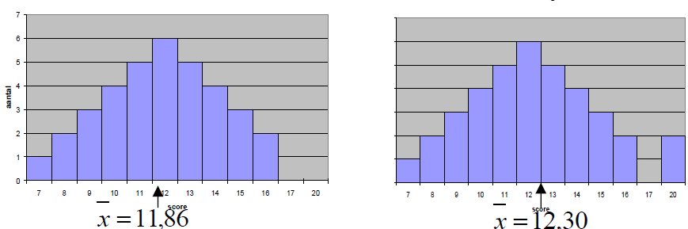
Centraliteitsmaten: gemiddelde
Kenmerken van het gemiddelde:
Het gemiddelde is gevoelig voor uitschieters (een niet-resistente maat)
Ook:
Een leerling behaalt op 4 toetsen een 6/10, en voor 1 toets een 0,5/10.
Gemiddelde = 4,9/10 = gebuisd
De leerling beheerst echter 80% van zijn leerstof

Slide 77
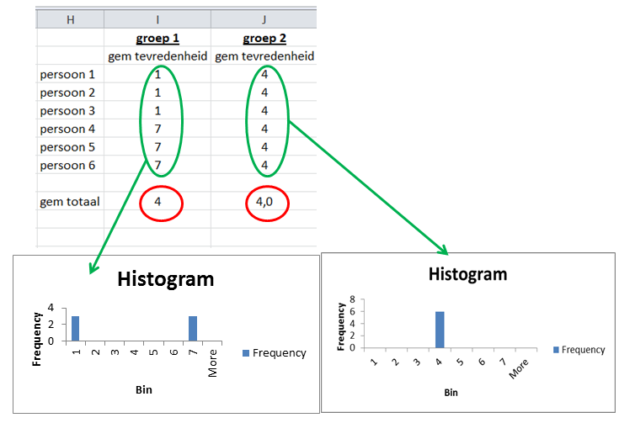
Centraliteitsmaten: gemiddelde
Gemiddelde geeft enkel informatie over de centrale tendens, maar zegt niets over de spreiding van de waarden rond het gemiddelde
De beperking van centrummaten: Hoe tevreden bent u met uw partner (1 – 7)?

Slide 78
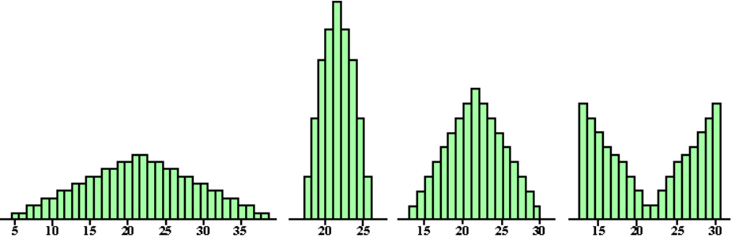

Centraliteitsmaten: gemiddelde
Beperking van centrummaten:
onderstaande figuren hebben hetzelfde gemiddelde en mediaan, maar de spreiding is totaal verschillend
Een maat van het centrum alleen kan heel misleidend zijn!!

Slide 79
Inhoudstafel
Inleiding
Meetniveau van variabelen (p.27–35)
Rol van variabelen in onderzoeksvraag (p.35–42)
Descriptieve of beschrijvende statistiek (p.42-49, p.169-199, p.201-222)
Frequentietabellen
Numerieke maten
Centraliteitsmaten
Spreidingsmaten
Maten van vorm
Grafische voorstellingen
Lineaire transformaties of standaardscores z
Inferentiële of inductieve statistiek (p.49-73)
Oefenreeks hoofdstuk 2, hoofdstuk 6, hoofdstuk 7

Slide 80
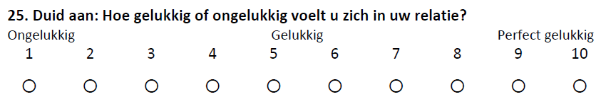
Doel van onderzoek: variabiliteit meten
Inzicht in gegevensset
Identificeren van patronen en uitschieters
Waarom is variabiliteit (en spreiding) belangrijk?
Een onderzoek moet toelaten dat de onderzoeker optimaal vragen over gedragsvariabiliteit kan beantwoorden
Bv. levenstevredenheid: 6,7 op schaal van 1 tot 10, met range 6 – 7
→ geen variabiliteit, dus er valt niets te verklaren

Slide 81
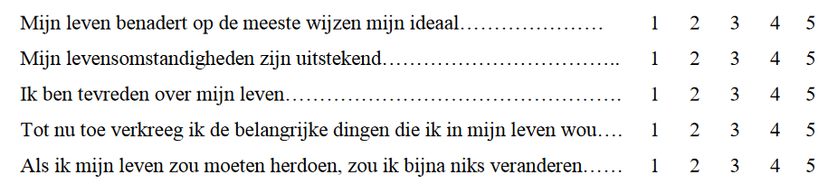
Doel van onderzoek: variabiliteit meten
Mogelijke oplossing: meer spreiding creëren: single item vraag → multiple items schaal
Bv. levenstevredenheid
Helemaal helemaal
Niet akkoord akkoord

Slide 82
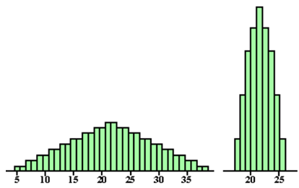
Spreidingsmaten: bereik en interkwartielafstand
Spreidingsmaten
Hoe verspreid liggen de geobserveerde waarden tussen de laagste en de hoogste waarde?
Houdt ordening in: vanaf ordinaal niveau!

Slide 83

Spreidingsmaten: bereik
Bereik of range (R)
= hoogst gemeten waarde – laagst gemeten waarde
= X _{max} – X _{min}
Zeer gevoelig voor extreme waarden!
Bv. “Hoe goed beveilig je je fiets?”: observatie met n = 15 fietsen
‘1 = Geen enkele vorm van beveiliging’ tot ‘5 = Beveiligd met twee aparte sloten’
Resultaat antwoorden: 1, 1, 2, 2, 2, 2, 2, 2, 3, 3, 3, 3, 3, 3, 3
R = X₁₅ – X₁ = 3 – 1 = 2
Maar stel één waarde verandert, bv. X₁₅ = 5 i.p.v. X₁₅ = 3
R = X₁₅ – X₁ = 5 – 1 = 4 (bereik plots 2x zo groot als voorheen!)

Slide 84
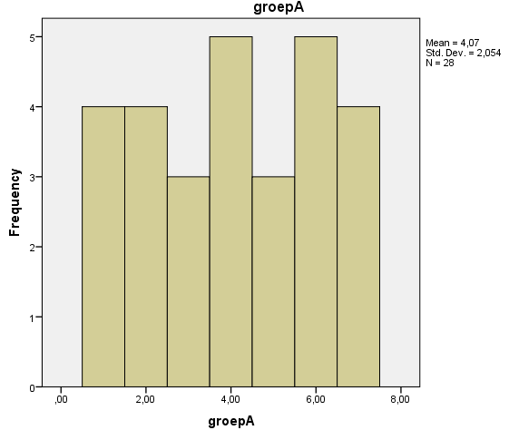
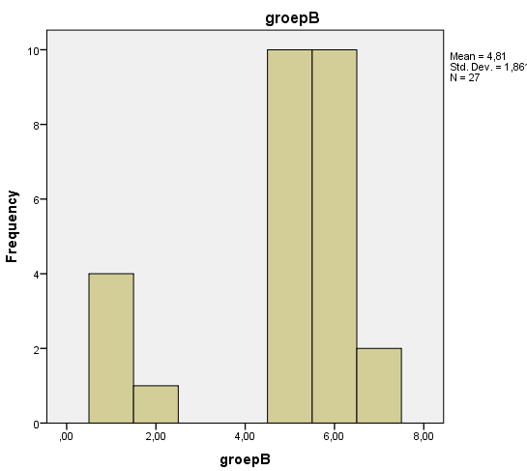
Spreidingsmaten: bereik
Bereik of range (R)
Nadeel range: er wordt alleen naar de uitersten gekeken. Alles tussen de uitersten wordt genegeerd
Gelijke range/variatiebreedte maar verschillende variabiliteit

Slide 85
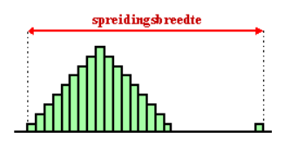
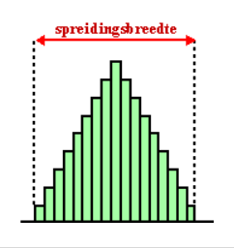
Spreidingsmaten: bereik
Bereik of range (R)
Nadeel range: er wordt alleen naar de uitersten gekeken. Alles tussen de uitersten wordt genegeerd
gelijke range, maar verschillende variabiliteit

Slide 86
Spreidingsmaten: interkwartielafstand
Interkwartielafstand (IQR)
= het verschil tussen het eerste kwartiel en het derde kwartiel (Q = Q3 – Q1)
= grootte van het gebied waartussen middelste helft van de metingen valt
Minder gevoelig voor extreme waarden
Bv. “Hoe goed beveilig je je fiets?”: observatie met n = 15 fietsen
Resultaat antwoorden: 1, 1, 2, 2, 2, 2, 2, 2, 3, 3, 3, 3, 3, 3, 3
IQR = Q₃ – Q₁ = 3 – 2 = 1
IQR is betere spreidingsmaat dan range (R)
Stel dat één waarde verandert, bv. X₁₅ = 3 → X₁₅ = 5
Range sterk gewijzigd = X₁₅ – X₁ = 5 – 1 = 4
Interkwartielafstand niet gewijzigd
Q₁
Q₃

Slide 87
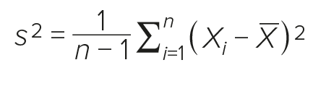
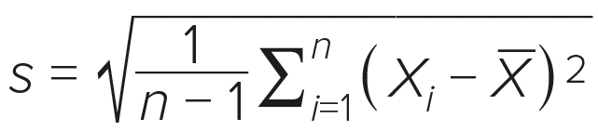

Spreidingsmaten: variantie en standaardafwijking
Variantie en Standaardafwijking
Alle scores worden in rekening gebracht
Scores ten aanzien van het gemiddelde
Hoe steiler de frequentiecurve (histogram), hoe minder spreiding = kleinere variatie
Beiden gevoelig voor extreme waarden, net zoals het gemiddelde $\overline{X}$
Variantie s² Standaardafwijking s
(Standaarddeviatie s)

Slide 88

Spreidingsmaten: variantie
Variantie s²
= Gemiddelde van de gekwadrateerde afwijkingsscores van een metrische variabele
Afwijkingsscore ($X_{i}− \overline{X}$)
= hoe groot is afwijking tussen bepaalde waarde en het gemiddelde
Bv. Alcoholintoxicatieniveau bij steekproef van 6 jongeren
Resultaten $X_{i}$: 0.34, 0.45, 0.45, 0.56, 0.64 en 0.80 promille
$\overline{X}$ _{alcohol} = 0.54 promille
Afwijkingsscores: -0.20, -0.09, -0.09, 0.02, 0.10 en 0.26 promille
Het gemiddelde van die afwijkingsscores zou goede spreidingsmaat kunnen zijn
MAAR $\overline{X}$_{afwijkingsscores} is altijd nul (heffen elkaar op)
Oplossing: eerst afwijkingsscores kwadrateren ($X_{i}− \overline{X}$)²: 0.04, 0.0081, 0.0081, 0.0004, 0.01 en 0.0676

Slide 89

Spreidingsmaten: variantie
Variantie s²
+ extra correctie als we s² gebruiken als schatter voor populatievariantie σ²
Delen door df (= n – 1) i.p.v. n:
Bv. Alcoholintoxicatieniveau bij steekproef van 6 jongeren:
$$s^{2}=\frac{\sum_{i=1}^{n}{{(X_{i}−\overline{X})}^{2}}}{n −1}=\frac{0.04+0.0081+0.0081+0.0004+0.01+0.0676}{6−1}=0.027$$

Slide 90
Spreidingsmaten: variantie
Waarom leggen we de nadruk op de standaardafwijking in plaats van de variantie?
“➔ een algemene reden om s te verkiezen boven s² is omdat bij het berekenen van de variantie de afwijkingen gekwadrateerd worden, waardoor de variantie niet dezelfde meeteenheid als de oorspronkelijke waarnemingen heeft”
Variantie s²
Lastige interpretatie door gekwadrateerde eenheid!
Bv. Alcoholintoxicatieniveau op de fiets: wat betekent s² = 0.027?
Oplossing: vierkantswortel nemen

Slide 91

Spreidingsmaten: standaardafwijking
Standaardafwijking (of standaarddeviatie) s
= vierkantswortel van de variantie s²
= standaardmeeteenheid in de statistiek
Bv. Alcoholintoxicatieniveau
Standaardafwijking s = $\sqrt{s^{2}}=\sqrt{0.027}=0.16$
Interpretatie $\overline{X}$_{alcohol} = 0.54 promille en s _{alcohol} = 0.16 promille:
Jongeren blazen ‘s nachts gemiddeld 0.54 promille, en er is een gemiddelde afwijking van 0.16 promille t.o.v. dit gemiddelde
Hoe groter s t.o.v. $\overline{X}$, hoe groter de mate van spreiding
Hoe kleiner s t.o.v. $\overline{X}$, hoe kleiner de mate van spreiding

Slide 92
Inhoudstafel
Inleiding
Meetniveau van variabelen (p.27–35)
Rol van variabelen in onderzoeksvraag (p.35–42)
Descriptieve of beschrijvende statistiek (p.42-49, p.169-199, p.201-222)
Frequentietabellen
Numerieke maten
Centraliteitsmaten
Spreidingsmaten
Maten van vorm
Grafische voorstellingen
Lineaire transformaties of standaardscores z
Inferentiële of inductieve statistiek (p.49-73)
Oefenreeks hoofdstuk 2, hoofdstuk 6, hoofdstuk 7

Slide 93

Maten van vorm
Statistische maten van vorm geven informatie over de verdeling van de data en helpen begrijpen hoe de gegevens zich verhouden tot een normale verdeling
Vele statistisch toetsen veronderstellen normale verdeling
Normale verdeling:
Het gemiddelde, de modus en de mediaan vallen samen
Symmetrisch verdeeld rond het gemiddelde
Ééntoppig
Klokvormig
De scheefheid en de kurtosis hebben bij een normale verdeling de waarde 0

Slide 94


Maten van vorm
Normaalverdeling is van belang voor inferentiële statistiek en de toepassing van de Centrale Limietstelling (CLS)
Steekproefomvang n > 100 → CLS → Steekproevenverdeling normaal verdeeld
Steekproefverdeling normaal verdeeld? → Steekproevenverdeling normaal verdeeld
➔ we kunnen met de eigenschappen van de normaalverdeling werken, zelfs als de onderliggende populatieverdeling niet normaal verdeeld is.
Bij kleine steekproeven (n < 100): vorm van steekproefverdeling best zo normaal mogelijk, anders geen zekerheid over vorm steekproevenverdeling!
$$\overline{X}$$

Slide 95

Maten van vorm
Hoe vorm van steekproefverdeling metrische variabele controleren?
Visuele controle vorm:
Niet scheef maar mooi symmetrisch rond verticale as in midden
Klokvormig: niet te plat, niet te spits
Nuttige eerste stap, maar vaak ontoereikend
Numerieke maten van vorm:
Scheefheid en Kurtosis
= twee maten voor hoe (niet) normaal verdeeld een variabele is
$$\overline{X}$$

Slide 96

Maten van vorm: scheefheid
Scheefheid (of skewness): Geeft (a)symmetrie weer van steekproefverdeling ten opzichte van een normale verdeling
Geeft aan in welke richting de data afwijken van de normale verdeling
Perfecte symmetrie: scheefheid = 0
Normale verdeling
Negatieve asymmetrie: scheefheid < - 1
Links scheve verdeling, lange staart links
Gem < mediaan < modus
Positieve asymmetrie: scheefheid > + 1
Rechts scheve verdeling, lange staart rechts
Modus < mediaan < gem

Slide 97

Maten van vorm: kurtosis
Kurtosis (of steilheid): meet de mate van steilheid van geobserveerde waarden over verdeling (concentratie van de data rond het gemiddelde en de aanwezigheid van uitschieters)
Mesokurtisch: Kurtosis = 0
Normale verdeling
Platykurtisch: Kurtosis < - 1
Platte verdeling
Leptokurtisch: Kurtosis > + 1
Steile verdeling
1
- 1

Slide 98


Maten van vorm
Schaal depresssie vader (van 1 tot 4)
Positieve asymmetrie:
‘Skewness’ hoger dan +1
Leptokurtisch/steile verdeling:
Kurtosis hoger dan +1

Slide 99

Maten van vorm
Scheefheid en kurtosis beoordelen
Oordeel o.b.v. grenzen – 1 en + 1
In principe oké, maar niet echt verfijnd
Oordeel waarbij men rekening houdt met standaardfout scheefheid en kurtosis
Meer verfijnd
A.d.h.v. z-scores bepalen of verdelingsvorm significant afwijkt van normale verdeling
Zie H10 (Twee gemiddelden vergelijken)

Slide 100
Inhoudstafel
Inleiding
Meetniveau van variabelen (p.27–35)
Rol van variabelen in onderzoeksvraag (p.35–42)
Descriptieve of beschrijvende statistiek (p.42-49, p.169-199, p.201-222)
Frequentietabellen
Numerieke maten
Grafische voorstellingen
Lineaire transformaties of standaardscores z
Inferentiële of inductieve statistiek (p.49-73)
Oefenreeks hoofdstuk 2, hoofdstuk 6, hoofdstuk 7

Slide 101

Lineaire transformaties
Transformatie van een variabele
Nodig om ze vergelijkbaar te maken met de waarden van een andere variabele
Bv. Vlaamse marathonlopers: snelheid in km/u Amerikaanse marathonlopers: snelheid in mijl/u
Niet vergelijkbaar vanwege verschillende meeteenheid
Oplossing: één van beide transformeren naar dezelfde meeteenheid
Bv. Vijf Vlaamse marathonlopers: 1 mijl = 1,609344 km.

Slide 102
Lineaire transformaties
Transformatie van een variabele
Lineaire transformatie
Alle waarden + of – een constante waarde
OF
Alle waarden x of / een constante waarde
Non-lineaire transformatie
Bv. kwadrateren van de waarden van een variabele

Slide 103
Lineaire transformaties
Transformatie van een variabele
Lineaire transformatie
Alle waarden + of – een constante waarde
OF
Alle waarden x of / een constante waarde
Non-lineaire transformatie
Bv. kwadrateren van de waarden van een variabele
Lineaire transformaties hebben geen effect op de vorm van de verdeling.

Slide 104

Standaardiseren: standaardscore z
Transformatie van een variabele: standaardiseren
Transformeren niet altijd makkelijk (zoals bij km vs. mijl)
Bv. Gewicht (kg) en lengte (cm):
Wat is ‘extremer’: 15 kg zwaarder zijn dan $\overline{X}$_{gewicht}
of
10 cm langer dan $\overline{X}$_{lengte} ?
Gewicht omzetten in centimeters of lengte in kilogram is onmogelijk
standaardiseren van beide variabelen
Standaardiseren = alle waarden (X_{i}) van een variabele transformeren
zodat $\overline{X}$ = 0 en 𝑠 = 1
Nieuwe reeks waarden = standaardscores of z-scores (z_{i})

Slide 105


Standaardiseren: standaardscore z
z_{i} geeft de z-score aan van een waarneming X_{i}
Transformatie van een variabele: standaardiseren
Z-scores berekenen:
Bv. respondent:
X_{gewicht} = 94 kg X_{lengte} = 179 cm $\overline{X}$_{gewicht} = 80 kg $\overline{X}$_{lengte} = 176 cm 𝑠_{gewicht} = 10 kg 𝑠_{lengte} = 8 cm
Scoort die respondent extremer qua gewicht in deze steekproef in vergelijking met zijn lengte?
Oplossing: z-score berekenen van elke variabele:

Slide 106
Standaardiseren: standaardscore z
Oude meeteenheden (kg en cm) verdwenen:
Meeteenheid z-score
wordt uitgedrukt in het aantal standaardafwijkingen dat een waarde zich bevindt van het gemiddelde
De frequentiekromme van z-scores met een normale vorm wordt de standaardnormaalverdeling of de z-verdeling genoemd
Respondent scoort extremer qua gewicht i.v.m. lengte: 1.40 > 0.38 standaardafwijkingen

Slide 107

Standaardnormaalverdeling of de z-verdeling
In een standaardnormale verdeling is:
Het gemiddelde (µ) = 0 = mediaan
De standaardafwijking (σ) = 1
De totale oppervlakte onder de curve is 100%
- Z geeft weer hoeveel standaardafwijkingen x bij het middelpunt vandaan ligt

Slide 108

Standaardnormaalverdeling of de z-verdeling
Voor elke z-score weten we hoeveel procent eronder en erboven ligt. Dit lezen we af in een significantietabel.
Standaardnormale verdeling:
Tussen -1 en +1 standaardafwijking: 68%
Tussen -2 en +2 standaardafwijkingen: 95%
Tussen -3 en +3 standaardafwijkingen: 99.7%
Middelste 95% belangrijk in het kader van significantie! (zie later)

Slide 109

Standaardnormaalverdeling of de z-verdeling
In SPSS kunnen we een metrische variabele standaardiseren met de functie ‘Descriptives’. Door te standaardiseren geef je een z-score aan alle waarden.
variabele selecteren
‘Save standardized values as variables’

Slide 110
Inhoudstafel
Inleiding
Meetniveau van variabelen (p.27–35)
Rol van variabelen in onderzoeksvraag (p.35–42)
Descriptieve of beschrijvende statistiek (p.42-49, p.169-199, p.201-222)
Inferentiële of inductieve statistiek (p.49-73)
Volgend hoorcollege
Oefenreeks hoofdstuk 2, hoofdstuk 6, hoofdstuk 7

